Slide 1
餐厅自动化系统・清洁员（Busboy）角色深度解析

Slide 2
目录
角色定位与核心价值
流程图
用例图：清洁员的系统交互全景
序列图：清洁任务与状态查询流程
矩阵表格
系统迭代

Slide 3
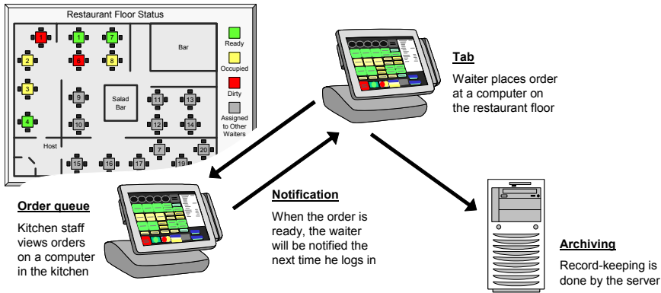
角色定位与核心价值
角色定义：负责餐桌清洁、状态查询的一线员工，是系统与物理场景的关键连接点。
  通过固定终端登录系统后，查看实时楼层状态，明确餐桌的 “干净（绿色）/ 占用（黄色）/ 脏污（红色）” 分类，避免盲目寻找需清洁的餐桌
核心价值
  接收系统分配的清洁任务（多由前台发起，如顾客离店后餐桌变脏），按标准化流程完成清洁（更换餐具、擦拭桌面等）。
  清洁完成后，通过系统提交 “清洁完成” 指令，触发餐桌状态更新为 “干净”，同时通知前台该餐桌可重新分配给新顾客。
与前台实时联动，响应前台发起的紧急清洁需求，支撑餐厅应对客流高峰时的餐桌周转需求。

Slide 4
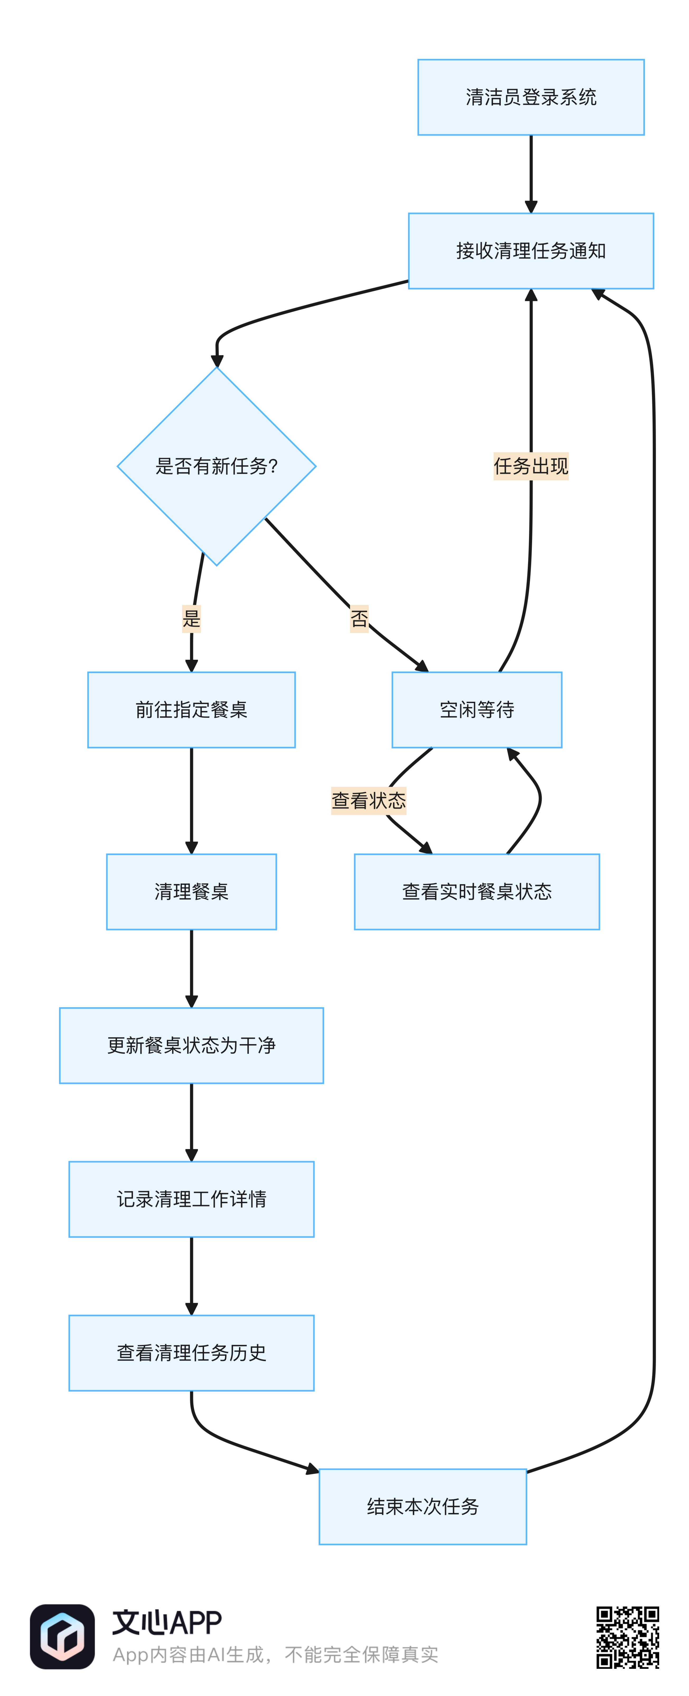
清洁员流程图

Slide 5
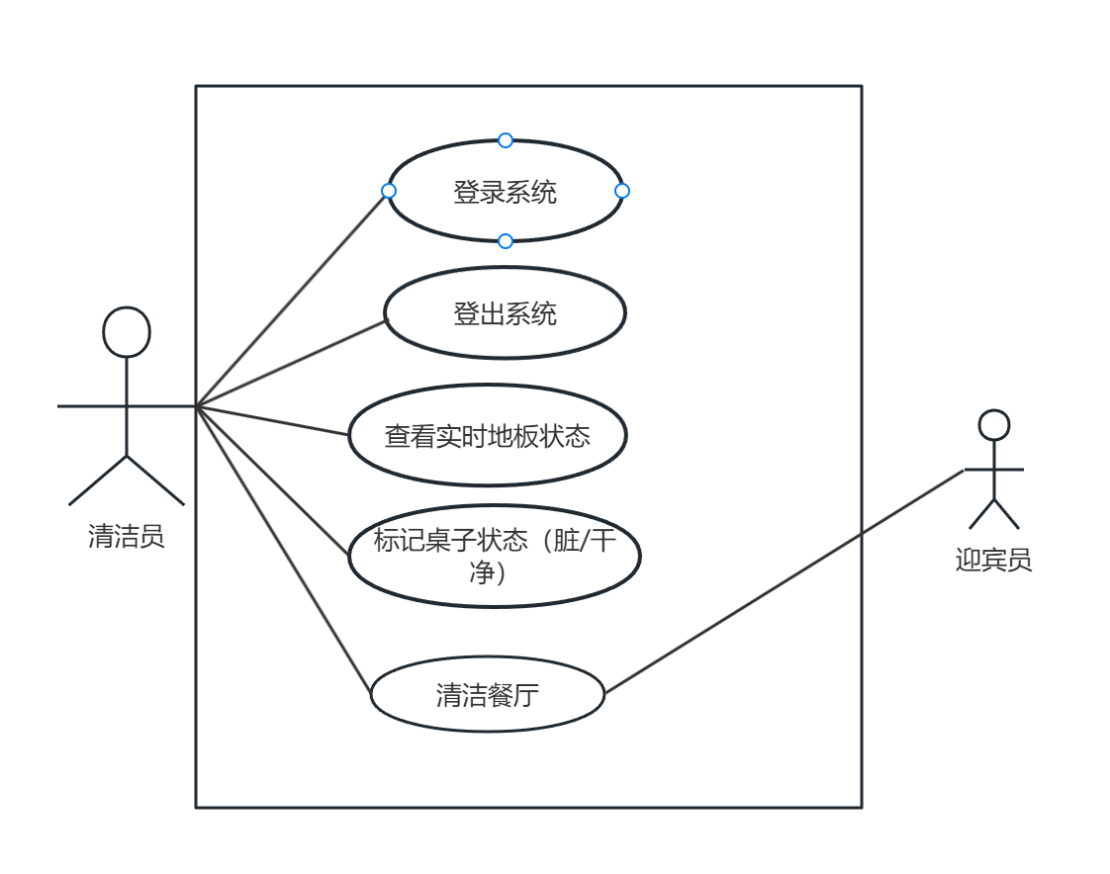
用例图：清洁员的系统交互全景

Slide 6
Use Case UC-1 ：查看实时桌面状态
项目 | 说明
相关要求 | 系统必须实时显示桌子状态（干净、脏污、占用）
启动Actor | 清洁员（Busboy）
角色的目标 | 快速了解需要清洁的桌子和餐厅当前状态
参与参与者 | 系统终端、数据库系统、主机（Host）
前提 条件 | 1. 清洁员已登录系统 2. 系统正常运行 3. 桌子状态数据可用
后置条件 | 1. 清洁员获得当前地板状态信息 2. 清洁任务优先级已确定
主要成功场景的事件流程:
→ 1. 清洁员选择"查看地板状态"菜单项
→ 2. 系统 (a) 显示颜色编码的地板平面图（绿色=干净，红色=脏污，黄色=占用）(b) 高亮显示需要立即关注的脏污桌子(c) 提供清洁任务优先级建议
→ 3. 清洁员确认状态信息，开始清洁工作
Flow of Events for Extensions (Alternate Scenarios): 系统检测到多个脏污桌子需要优先处理
1. 系统 (a) 标识最优先清洁的桌子（基于客人等待时间）(b) 提供最优清洁路径建议
2. 清洁员按照系统建议执行清洁任务

Slide 7
Use Case UC-2: 更新桌子状态
项目 | 说明
相关要求 | 清洁完成后必须及时更新桌子状态
启动Actor | 清洁员（Busboy）
角色的目标 | 标记桌子为干净状态，供新客人使用
参与参与者 | 系统终端、数据库系统、主机（Host）
前提 条件 | 1. 清洁员已登录系统 2. 桌子物理清洁已完成 3. 桌子当前状态为"脏污"
后置条件 | 1. 桌子状态更新为"干净" 2. 主机收到桌子可用通知 3. 清洁记录已保存
→ 1. 清洁员完成桌子清洁后，在终端选择对应桌子
→ 2. 清洁员选择"标记为干净"操作
→ 3. 系统 (a) 验证清洁员权限(b) 更新桌子状态为“绿色-干净”(c) 通知主机和有新桌子可用(d) 记录清洁时间和负责人
← 4. 系统显示"状态更新成功"确认信息
扩展的事件流（备用方案）： 系统检测到桌子状态冲突（如仍有订单进行）
→ 1. 系统 (a) 显示警告："无法更新状态-桌子仍有活动订单"(b) 提示清洁员联系服务员确认
→ 2. 清洁员解决状态冲突后重试更新操作

Slide 8
Use Case UC-3:登录系统
项目 | 说明
相关要求 | 所有员工必须通过认证才能使用系统
启动Actor | 清洁员（Busboy）
角色的目标 | 安全访问餐厅自动化系统功能
参与参与者 | 系统终端、数据库系统、主机（Host）
前提 条件 | 1. 终端设备正常运行 2. 清洁员拥有有效账户
后置条件 | 1. 清洁员成功登录系统 2. 分配适当权限 3. 记录登录时间
→ 1. 清洁员在终端触摸屏选择"清洁员"角色
→ 2. 系统显示登录界面，要求输入凭证
→ 3. 清洁员输入员工ID和密码
→ 4. 系统 (a) 验证凭证有效性(b) 检查用户权限(c) 创建用户会话(d) 显示清洁员专用主界面
→ 5. 清洁员获得系统访问权限
扩展的事件流（备用方案）：
身份验证失败：
→ 1. 系统 (a) 显示错误信息："登录失败-请检查凭证"(b) 提供重试或找回密码选
→ 2. 清洁员重新输入正确凭证或寻求管理员帮助

Slide 9
Use Case UC-4:用例4：接收清洁通知
项目 | 说明
相关要求 | 系统必须主动通知清洁需求
启动Actor | 系统（迎宾员反馈）
角色的目标 | 及时获知需要清洁的桌子
参与参与者 | 清洁员、订单管理系统、迎宾员
前提 条件 | 1. 清洁员已登录 2. 系统监控功能正常运行
后置条件 | 1. 清洁员收到通知 2. 清洁任务被确认
→ 1. 系统检测到客人离开桌子（通过订单完成或传感器）
→ 2. 系统 (a) 自动将桌子状态改为"红色-脏污"(b) 向已登录清洁员发送清洁通知(c) 在界面中高亮显示该桌子
← 3. 清洁员确认接收通知，开始清洁流程
扩展的事件流（备用方案）：
多个清洁通知同时产生
→ 1. 系统 (a) 根据桌子位置和等待时间计算优先级(b) 按优先级顺序显示通知(c) 提供最优清洁路线建议← 2. 清洁员按照系统建议的顺序处理清洁任务

Slide 10
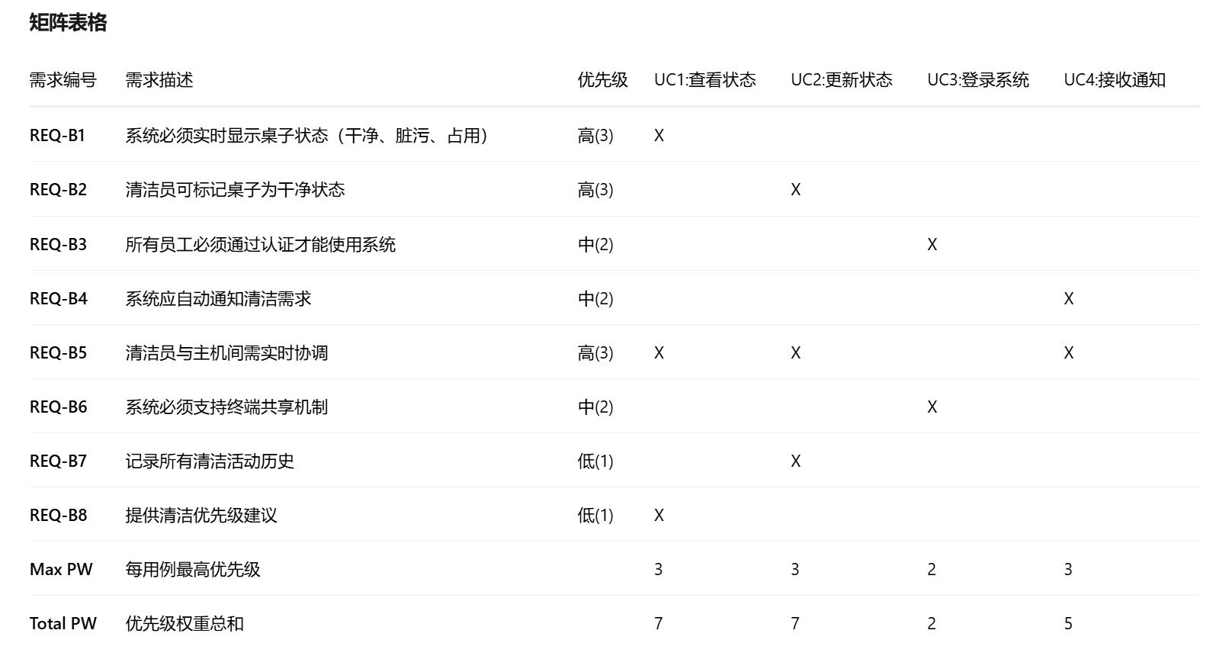
产品优势
酷炫有形的产品
社区连接的区域
在线商店和市场交换

Slide 11
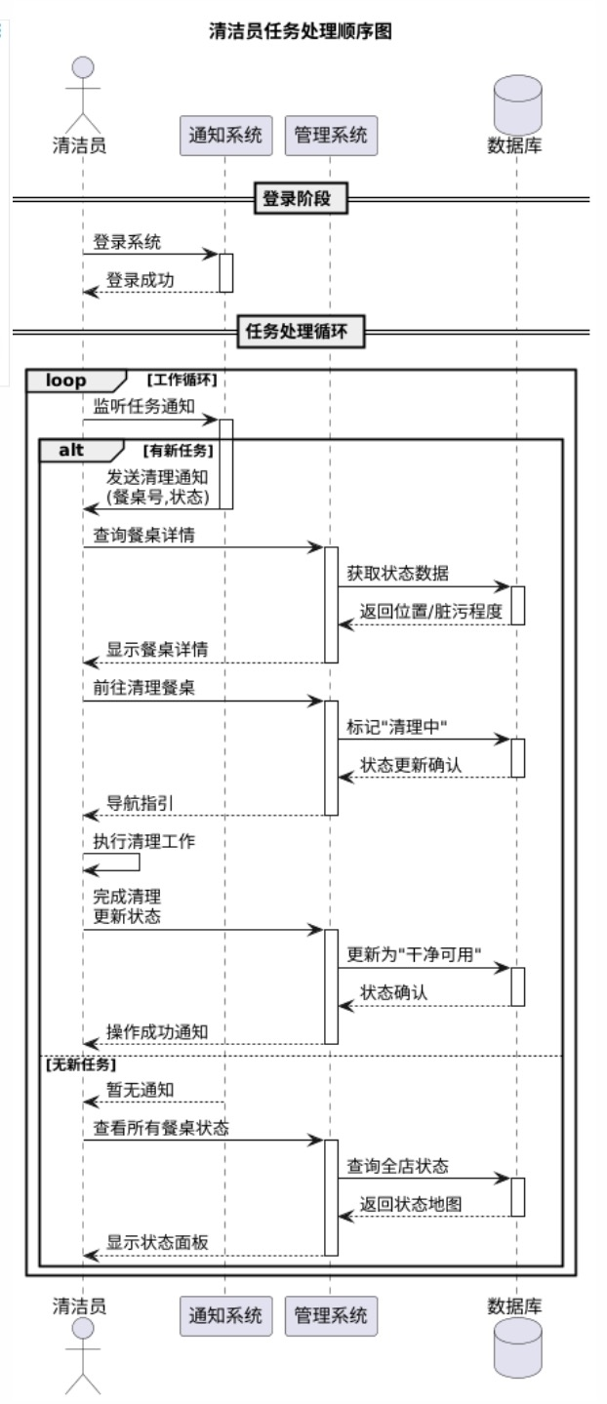
清洁员任务处理顺序图

Slide 12
系统功能迭代建议
AI 辅助清洁：智能识别 + 工具推荐：
  依据：文档中系统需 “自动收集清洁数据”（），可基于数据拓展 AI 功能；
  迭代：在 终端中加入 “AI 污渍识别” 功能 ——同时记录 “污渍类型 - 清洁工具 - 清洁时长” 数据，形成知识库，后续为新清洁员提供指导。
2.顾客参与清洁质量反馈，闭环服务体验：
  依据：文档提及 “customer interface” 的扩展方向（），可延伸至清洁质量；
  迭代：顾客入座后，系统通过餐桌终端或扫码推送 “清洁质量评分”（1-5 星），同时将评分纳入清洁员绩效，提升清洁质量。

